Slide 1
IL FUTURO DELLA PROFESSIONE
ELBANO DE NUCCIO
Presidente CNDCEC

Slide 2

Sostenibilità: la nuova frontiera della professione
Il «Revisore della Sostenibilità» [Art. 9 d. lgs 125/2024]
Tre anni, tre momenti chiave, un RISULTATO importante!
1^ - DIRETTIVA (UE) 2022/2464 - Corporate Sustainability Reporting Directive (CSRD).
2^ - Delegated Regulation (EU) 2023/2772 – European Sustainability Reporting Standards (ESRS).
3^ - DIRETTIVA (UE) 2024/1760 - Corporate Sustainability Due Diligence Directive (CSDDD).
Partecipazione ai Tavoli tecnici AcE, IFAC, OIBR, OIC, GBS, IFRS Foundation.
Approvazione da parte del CN del Principio di Attestazione della Rendicontazione di Sostenibilità
Il 67%
dei Giovani Commercialisti considera la SOSTENIBILITÀ come l’area a maggiore sviluppo futuro

Slide 3

Cambiamento culturale: la rivoluzione del TCF
RISULTATO
Esclusività dei Commercialisti
come certificatori nel TCF
«Tax Control Framework»
Il decreto legislativo 30 dicembre 2023 n. 221, disposizioni in materia di adempimento collaborativo, è stato pubblicato sulla G.U. n. 2 del 3 gennaio 2024. Si tratta di una novità di assoluta rilevanza non solo perché attribuisce ai Commercialisti una riserva di attività in ambito fiscale, ma anche perché rappresenta un riconoscimento straordinario di una figura professionale che fa dell’alta qualificazione il suo marchio di fabbrica.
Supera il 60%
la quota del campione che afferma che la professione non è in crisi.
SIAMO PIU’ VIVI CHE MAI!

Slide 4
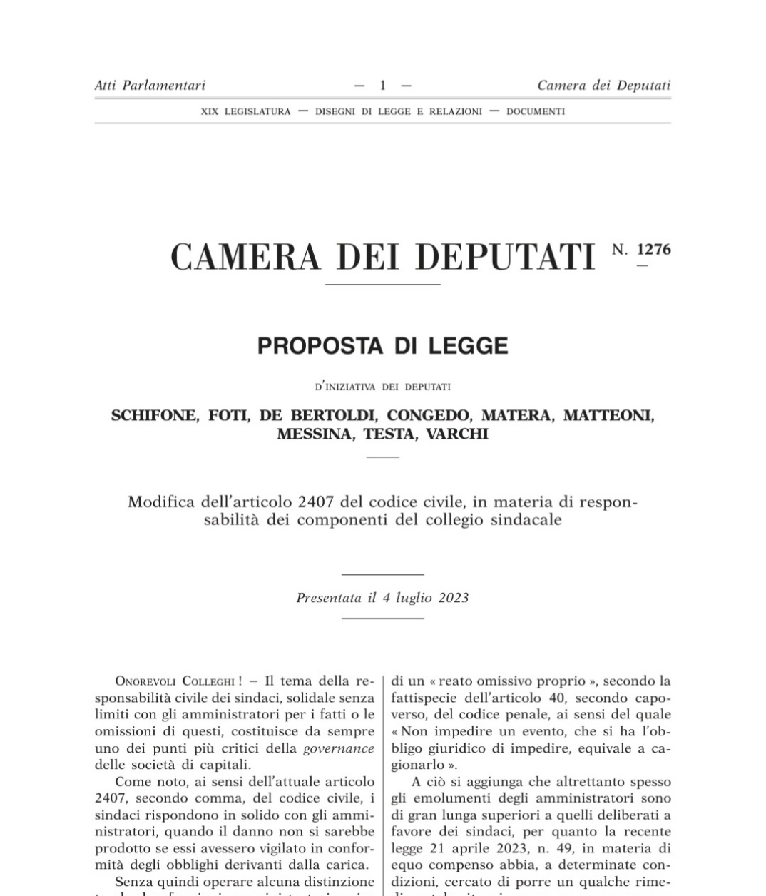
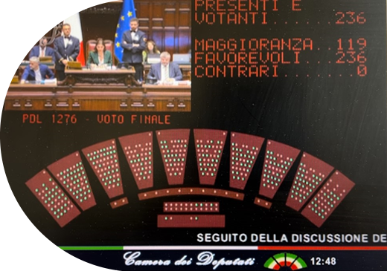
La modifica al 2407 del Codice civile
29 Maggio 2024
Camera dei deputati
Approvata all’unanimità

Slide 5

La complessità normativa
Una serie di RISULTATI, solo per citarne alcuni, ottenuti nell’ambito delle semplificazioni fiscali che testimonia il cambio di passo e l’efficacia del lavoro di squadra del CN:
1^ - Raddoppio dei termini di definizione degli avvisi bonari (da 30 a 60 giorni).
2^ - Delega unica per quattro anni ai servizi di Entrate e Riscossione.
3^ - Possibilità per il professionista di comunicare la cessazione dell’incarico di depositario delle scritture contabili in caso di inerzia del cliente.
4^ - Introduzione del termine iniziale per la presentazione della dichiarazione dei redditi.
5^ - Semplificazione quadro RU modello REDDITI.
6^ - Abolizione dell’obbligo di rilascio della certificazione unica per i compensi erogati a minimi e forfettari.
7^ - Pacchetto di norme di interpretazione autentica in materia di bonus edilizi confluite nel D.L. 16 febbraio 2023, n. 11.
8^ - Eliminazione obbligo di conservazione sostitutiva digitale dei registri contabili.
9^ - Moratoria fiscale agosto/dicembre: sospensione estiva e “natalizia”, invii avvisi bonari, comunicazioni di irregolarità e “lettere di compliance”.
Il 45%
dei Giovani Commercialisti considera la complessità normativa come la criticità principale per il futuro della professione

Slide 6

La crisi d’impresa
RISULTATI OTTENUTI
Corrette distorsioni importanti e valorizzata
la figura del Commercialista
La figura dell’Esperto negoziatore nella composizione negoziata e l’elenco al posto dell’albo che si voleva istituire.
L’accordo transattivo.
Il contenimento degli obblighi formativi e l’equipollenza.
La segnalazione anticipata.
Il 65%
dei Giovani Commercialisti, tra le aree più tradizionali, indica la crisi d’impresa come l’area professionale a maggiore sviluppo futuro

Slide 7

I Giovani al centro del d. lgs 139 del 2005/1
Al calo dei praticanti e alla crisi di vocazioni
rispondiamo con la proposta di modifica del d. lgs 139 del 2005
Una delle ragioni principali della modifica dell’Ordinamento professionale è proprio quella di rendere la professione più attraente per i giovani.
Tra le proposte di modifica spiccano quelle su:
Tirocinio: con la possibilità che ai praticanti venga riconosciuto un’indennità o un compenso per via contrattuale e che il tirocinio posso essere svolto interamente durante il corso di laurea;
Esame di Stato: allineamento delle materie con quelle dell’esame per revisore legale;
Previsione di una quota generazionale accanto alla quota di genere negli organi di governance della Categoria;
In particolare, le modifiche all’oggetto della professione che rappresentano un importante cambiamento.
Solo il 21%
dei Giovani Commercialisti aveva uno studio professionale in famiglia.
Il 46% ha scelto la professione attratto dalle materie giuridiche ed economiche

Slide 8

I Giovani al centro del d. lgs 139 del 2005/2
Al calo dei praticanti e alla crisi di vocazioni rispondiamo con la proposta di modifica del d. lgs 139 del 2005
L’oggetto della professione: seguendo una strategia ben precisa, è stato rivisto lo schema di base con l’obiettivo di blindare il più possibile lo spazio professionale.
Quello che prima era un semplice elenco di attività esemplificative di ciò che il Commercialista fa o può fare con la modifica diventa un elenco ragionato che si inserisce in uno schema concettualmente nuovo, capace di rappresentare l’architrave su cui si fonda la struttura portante dell’Albo. In questo senso, non parliamo solo di “Ambiti di competenza specifica”, ma di “Attività riservate per legge” e di “Attività tipiche della professione”.
Questa è anche la risposta più chiara ed efficace, entro i limiti normativi, per contrastare l’abusivismo.
Dopo la complessità normativa (45%), è l’abusivismo (26%) la preoccupazione più grande dei Giovani Commercialisti

Slide 9

Le Specializzazioni nel d. lgs 139 del 2005
Introduzione dell’art. 39-bis Specializzazioni
Gli elementi chiave della proposta di modifica sono essenzialmente tre:
1^ - L’istituzione del titolo di specialista collegato alle materie e alle attività oggetto della professione da individuare con apposito regolamento.
2^ - Il principio che il titolo di specialista non comporta riserva di attività professionale.
3^ - I percorsi di specializzazione che prevedono un ingresso a più vie (percorsi formativi specialistici di almeno 200 ore, diploma di specializzazione universitario, comprovata esperienza decennale nel settore specialistico individuato).
Per il 39%
dei Giovani Commercialisti le «economie di specializzazione» sono più importanti delle economie di scala e vengono prima delle economie di rete.
Inoltre il 66%
dei Giovani Commercialisti ha espresso
un alto grado di apprezzamento per la FPC.

Slide 10

Verso l’aggregazione professionale
La STP e l’Associazione Professionale entrano nel d. lgs 139 del 2005, mentre nell’ambito della riforma fiscale si realizza il principio della neutralità fiscale
La proposta di modifica del d. lgs 139 del 2005 contiene l’art. 2-bis con cui è disciplinato l’esercizio della professione in forma associata e l’art. 2-ter con cui è disciplinato l’esercizio della professione in forma societaria.
L’art. 2-ter contiene anche importanti modifiche alla disciplina della legge 183/2011 in particolare per quanto attiene alla governance societaria.
Lo schema di decreto legislativo di revisione Irpef-Ires, nell’ambito della riforma fiscale, in via di approvazione definitiva, introduce l’art. 177-bis TUIR in cui viene finalmente codificato il principio di neutralità fiscale delle aggregazioni professionali.
Solo il 26%
pensa di poter evitare l’aggregazione e utilizzare come alternativa il network professionale. Il 70% non ha dubbi sull’importanza di aggregarsi

Slide 11

Il cambiamento tecnologico
La tecnologia non spaventa i Giovani Commercialisti
Per il CN la tecnologia e, in particolare, la digitalizzazione e l’intelligenza artificiale, sono una doppia sfida:
1^ - sul piano interno: con il progetto di ammodernamento dell’infrastruttura tecnica del nostro sistema ordinistico;
2^ - sul piano esterno: con l’istituzione di tre commissioni di studio sull’IA e sulle sue ricadute in termini di contabilità e bilancio, fisco e giustizia.
Proprio oggi, in questo ambito viene presentata la Guida operativa sull’intelligenza artificiale per lo studio professionale «L’AIUTO INTELLIGENTE PER IL COMMERCIALISTA».
Il 46%
dei Giovani Commercialisti ha dichiarato di avere introdotto o di prepararsi ad introdurre l’IA nello studio e oltre il 50% software di automazione dei processi RPA

